Slide 1
KNOWLEDGE ORGANISER: Módulo 2 – Viajes
INTRODUCCIÓN - ¡Descubre Andalucía!
Describe la foto
Hace ... – it is
  sol / calor / frío / viento – sunny/hot/cold/windy
Hace buen/mal tiempo – it is good/bad weather
Llueve / *Nieva – it is raining/it is snowing
En la foto ... – in the photo
a la izquierda / a la derecha on the left/on the right
en el centro / al fondo – in the centre/in the background
hay ... – there is/there are
  un bosque / un río – a forest/a river
  un barco / una torre – a boat/a tower
  una playa / agua – a beach/water
  vistas bonitas – pretty views
  muchos árboles/animales – lots of trees/animals
  muchas casas/personas – lots of houses/people
Está(n) en ...- It is in
  el campo / la costa – the countryside/the coast
  un pueblo / una ciudad – a small town/a city
¿Te gustaría visitar...? – Would you like to visit
(No) Me gustaría visitar ..... – I would (not) like to visit
  porque – becuase
  (no) me gusta la historia - I (don’t) like history
  (no) me gustan los edificios antiguos - I (don’t) like old buildings
los montes (preciosos) - (beautiful) hills
los caballos / los pájaros - horses / birds
Los turistas (extranjeros) (foreign tourists)
Las tiendas/los monumentos - shops/monuments
El paisaje hermoso - beautiful landscape
El turismo verde – (green) tourism
La escuela de esquí/el parque acuático - ski school/water park
Me gusta/Me gustaría – I like/I would like
caminar/descansar – walk/rest, relax
*hacer ciclismo – (de montaña) – go cycling (mountain biking)
montar a caballo – go horse riding
tomar el sol – sunbathe
ver un espectáculo de flamenco – watch a Flamenco show
apreciar la naturaleza – appreciate nature
estar al aire libre – be outside
hacer turismo – go sightseeing
hacer natación/nadar – go swimming/swim
En ruta
¿Adónde te gustaría ir de vacaciones? - Where would you like to go on holiday?
Me gustaría ir (de vacaciones) a ... - I would like to go (on holiday) to ...
¿Cuándo te gustaría ir? – When would you like to go?
Me gustaría ir (de vacaciones) ... - I would like to go (on holiday) ...
  en primavera – in spring
  en verano – in spring/in summer
  en otoño – in autumn
  en invierno – in autumn/in winter
  al campo – to the countryside
  a la ciudad – in the countryside/in the city
  a la costa – to the coast
  a la montaña – in the mountains
¿Con quién te gustaría ir? – Who would you like to go with?
Me gustaría ir con ... - I would like to go with ...
  mi familia – my family
  mi pareja / mis amigos/as – my partner/my friends
  me gustaría ir solo/a – I would like to go alone
¿Qué se puede hacer? | What can you do?
Se puede(n) ... | You/One can ...
Quisiera / Me gustaría ... | I would like to ...
  disfrutar de la vida cultural | - enjoy the cultural life
  hacer deportes de aventura | - do adventure sports
  ir al cine | - go to the cinema
  ir de compras | - go shopping
  pasear por las calles | - walk through the streets
  ver una obra de teatro | - watch a play
  apreciar el paisaje | - appreciate the landscape
  hacer castillos de arena - build sandcastles
  descubrir la arquitectura - discover the architecture
  probar platos típicos - try typical dishes
  sacar fotos - take photos
  En ruta II
  ¿Cómo te gustaría viajar? – I would you like to travel
  Me gustaría / Quisiera ... | I would like to ...
  viajar en / coger el ... | travel by / take the ...
  autobús / avión / barco | - bus / plane / boat
  coche / metro / tren | - car / underground / train
  ir a pie | - go on foot
porque ... | because ...
  es más/menos ... que ... | - it’s more/less ... than ...
  es tan ... como ... - it’s as ... as ...
  barato / caro - cheap / expensive
  cómodo / económico - comfortable / inexpensive
  lento / rápido - slow / fast
  seguro / práctico - safe, secure / practical
es mejor/peor que ... - it’s better/worse than ...
me gusta hacer ejercicio - I like doing exercise
la otra gente me molesta - other people annoy me
no aguanto (los aviones) - I can’t stand (aeroplanes)
hay ... -there is/are ...
retrasos / obras / huelgas - delays / roadworks / strikes
mucho tráfico / mucha gente - lots of traffic / people
Mis últimas vacaciones - My last holiday
¿Qué tal tus últimas vacaciones? - How was your last holiday?
Acabo/Acabamos de ... - I/We have just ...
  volver/regresar de - come back / returned from
  visitar / ir a - visited / been to
Viajé/Viajamos en ... - I/We travelled by ...
donde pasé/pasamos ... - where I/we spent ...
  el fin de semana / una semana - the weekend / a week
  cinco días / la Nochevieja - five days / New Year’s Eve
Me/Nos gustó/encantó - I/We liked/loved it
Fue genial/estupendo - It was great/amazing
Lo pasé bien/mal/fatal - I had a good/bad/terrible time
¿Qué hiciste? | What did you do?
Por la mañana/tarde ... | In the morning/afternoon ..
Por la noche ... - In the evening / at night ...
  compré / decidí - I bought / I decided to
  encontré / fui (de compras) - I found / I went (shopping)
jugué / asistí a - I played / I attended
di un paseo / vi - I went for a walk / I saw
¿Qué tiempo hizo? - What was the weather like?
Hizo buen/mal tiempo - It was good/bad weather
Hizo calor/frío/sol/viento - It was hot/cold/sunny/windy
Llovió - It rained
¿Qué fue lo mejor/peor de tu visita? | What was the best/worst thing about your visit?
El primer/último día ... - The first/last day ...
Al día siguiente ... - The next day ...
Lo bueno/malo fue cuando ... - The good/bad thing was when ...
  comí algo malo y *vomité - I ate something bad and vomited
  me puse enfermo/a - I became ill
tuvimos que (volver a casa) - we had to (go back home)
dejé / perdí / rompí - I left / lost / broke
  mi bolsa / mi cámara / mi reloj - my bag / camera / watch
Mi maleta/mi tarjeta de *crédito – My suitcase/my credit card
*mi pasaporte / mis llaves - my passport / keys
¡De fiesta en fiesta!
Las fiestas - Festivals
Si te gusta/interesa ... If you like / are interested in ...
hay que ... you/one must ...
  ver las Fallas - see the Fallas
  ir a la Tomatina - go to the Tomatina
las costumbres / los desfiles - customs / parades
*los festivales / las fiestas - festivals
los fuegos artificiales / las tradiciones - fireworks / traditions
las corridas - bullfights
  El/La/Los/Las más / menos ... - The most / least ...
  conocido/a(s) / divertido/a(s) - well-known / fun
  emocionante(s) / histórico/a(s) - exciting / historic
  interesante(s) / animado/a(s) - interesting / lively
  peligroso/a(s) / popular(es) - dangerous / popular
  rico/a(s) / típico/a(s) - rich, tasty / typical
  mayor / menor - biggest / smallest
  mejor / peor - best / worst
Cada año/mañana ... - Every year/morning ...
  queman / participan - they burn / participate
  corren (delante de los toros) - they run (in front of the bulls)
  organizan / tiran - they organise / throw
  celebran / bailan - they celebrate / dance
  llevan / comen - they wear / eat
¿Qué van a tomar? - What are you going to have?
Quisiera ... - I would like ...
  la carta / la cuenta - the menu / the bill
  una mesa para ... personas - a table for ... people
  dentro / fuera - inside / outside
Voy/Vamos a pedir/tomar ... I/We are going to order/have ...
  arroz / pollo / pescado - rice / chicken / fish
  una hamburguesa - a hamburger
  una ensalada *mixta - a mixed salad
  paella / los tomates - paella / tomatoes
  una tortilla Española - a Spanish omelette
  patatas fritas | chips
  una botella de agua (para compartir) - a bottle of water (to share)

Slide 2
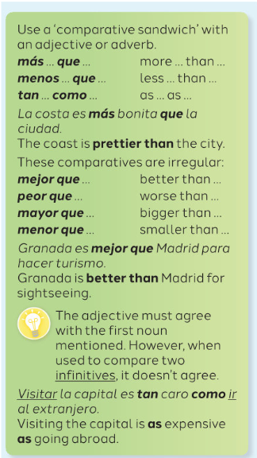
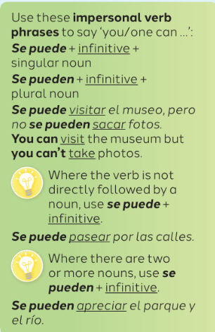
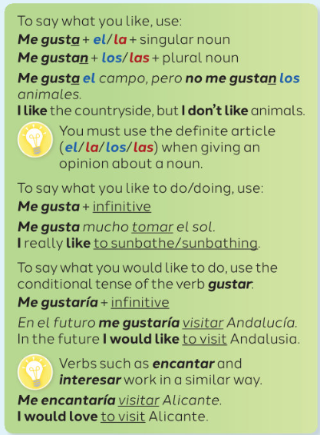
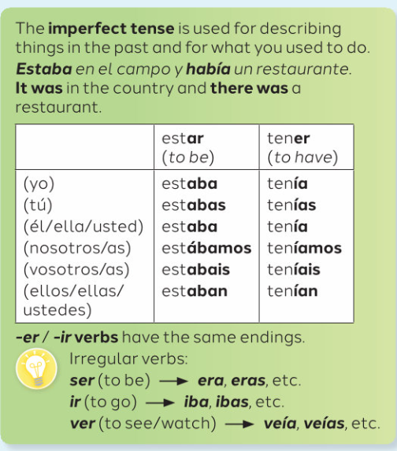
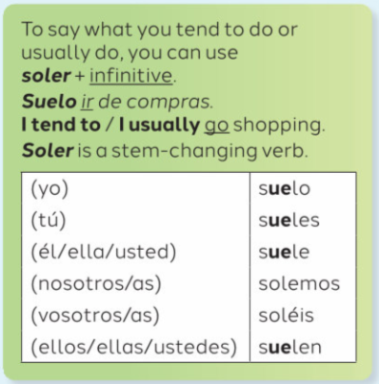
KNOWLEDGE ORGANISER: Módulo 2 – Viajes
Mis últimas vacaciones - My last holiday
¿Qué tal tus últimas vacaciones? - How was your last holiday?
Acabo/Acabamos de ... - I/We have just ...
  volver/regresar de - come back / returned from
  visitar / ir a - visited / been to
Viajé/Viajamos en ... - I/We travelled by ...
donde pasé/pasamos ... - where I/we spent ...
  el fin de semana / una semana - the weekend / a week
  cinco días / la Nochevieja - five days / New Year’s Eve
Me/Nos gustó/encantó - I/We liked/loved it
Fue genial/estupendo - It was great/amazing
Lo pasé bien/mal/fatal - I had a good/bad/terrible time
¿Qué hiciste? | What did you do?
Por la mañana/tarde ... | In the morning/afternoon ..
Por la noche ... - In the evening / at night ...
  compré / decidí - I bought / I decided to
  encontré / fui (de compras) - I found / I went (shopping)
jugué / asistí a - I played / I attended
di un paseo / vi - I went for a walk / I saw
¿Qué tiempo hizo? - What was the weather like?
Hizo buen/mal tiempo - It was good/bad weather
Hizo calor/frío/sol/viento - It was hot/cold/sunny/windy
Llovió - It rained
¿Qué fue lo mejor/peor de tu visita? | What was the best/worst thing about your visit?
El primer/último día ... - The first/last day ...
Al día siguiente ... - The next day ...
Lo bueno/malo fue cuando ... - The good/bad thing was when ...
  comí algo malo y *vomité - I ate something bad and vomited
  me puse enfermo/a - I became ill
tuvimos que (volver a casa) - we had to (go back home)
dejé / perdí / rompí - I left / lost / broke
  mi bolsa / mi cámara / mi reloj - my bag / camera / watch
Mi maleta/mi tarjeta de *crédito – My suitcase/my credit card
*mi pasaporte / mis llaves - my passport / keys
¿Dónde te quedaste?
El alojamiento - Accommodation
¿Dónde te quedaste? - Where did you stay?
Me quedé en ... - I stayed in ...
Nos quedamos en ... - We stayed in ...
Alquilé / Alquilamos ... - I/We rented ...
  *un apartamento / una casa - an apartment / a house
  una habitación / un coche - a room / a car
Tenía / No tenía ... - It had / It didn’t have ...
Había / No había ... - There was/were / There wasn’t/weren’t ...
No tenía ni ... ni ... - It didn’t have either ... or ...
  (un) baño / jardín - a bathroom / garden
  restaurante - a restaurant
  (una) cocina / piscina - a kitchen / pool
  vistas al mar / mucho ruido - sea views / lots of noise
El ascensor / La *ducha / La luz ... - The lift / shower / light ..
La cama / La calefacción ... - The bed / heating ...
La televisión / La ventana ... - The TV / window ...
estaba roto/a - was broken
no funcionaba - didn’t work
El gimnasio / La recepción ... - The gym / reception ...
estaba cerrado/a - was closed
Era (muy/bastante/demasiado) ... - It was (very/quite/too) ..
  agradable / decepcionante - pleasant / disappointing
  tranquilo/a / moderno/a - calm, relaxed / modern
  antiguo/a / viejo/a - old
Estaba ... - It was ...
  cerca de / lejos de - near (to) / far from
  en las afueras - in the outskirts, suburbs
  limpio/a / sucio/a - clean / dirty
(No) Me gustó porque ... - I (didn’t like) liked it because ...
el dueño (no) era (nada) agradable - the owner was (not) pleasant (at all)
*Por un lado / Por otro lado ... - On one hand / On the other hand ...
En cambio ... - On the other hand / Whereas ...
Sin embargo ... - However ...
Mi aventura por América Latina
¿Qué sueles hacer en verano? - What do you tend to do in summer?
Suelo / Solemos (ir al extranjero) - I/We tend to (go abroad)
¿Adónde fuiste de vacaciones el año pasado? - Where did you go on holiday last year?
El verano pasado - Last summer ...
Hace ... días/meses/años ... - …… days/months/years ago ...
fui de vacaciones a ... - I went on holiday to ...
Lo mejor/peor fue cuando ... - The best/worst thing was when
aprendí (mucho) sobre ... - I learned (a lot) about ...
conocí a ... | I met ...
decidí (visitar ...) / llegué - I decided (to visit) / I arrived
fui a un parque temático - I went to a theme park
vi un partido / una exposición - I watched a game / saw an exhibition
visité / hice turismo - I visited / I went sightseeing
probé un plato típico - I tried a typical dish
Costó/Costaron ... euros - It/They cost ... euros
¿Adónde vas a ir? - Where are you going?
El año próximo / que viene ... - Next year ...
voy a / vamos a ... - I am / We are going to ...
ir a / pasar ... - go to / spend ...
hacer / ver / visitar ... - do / see/watch / visit ...
Va a ser ... - It is going to be ...
Gramática
Gramática

